Slide 1
Versión MOVIL

Slide 2
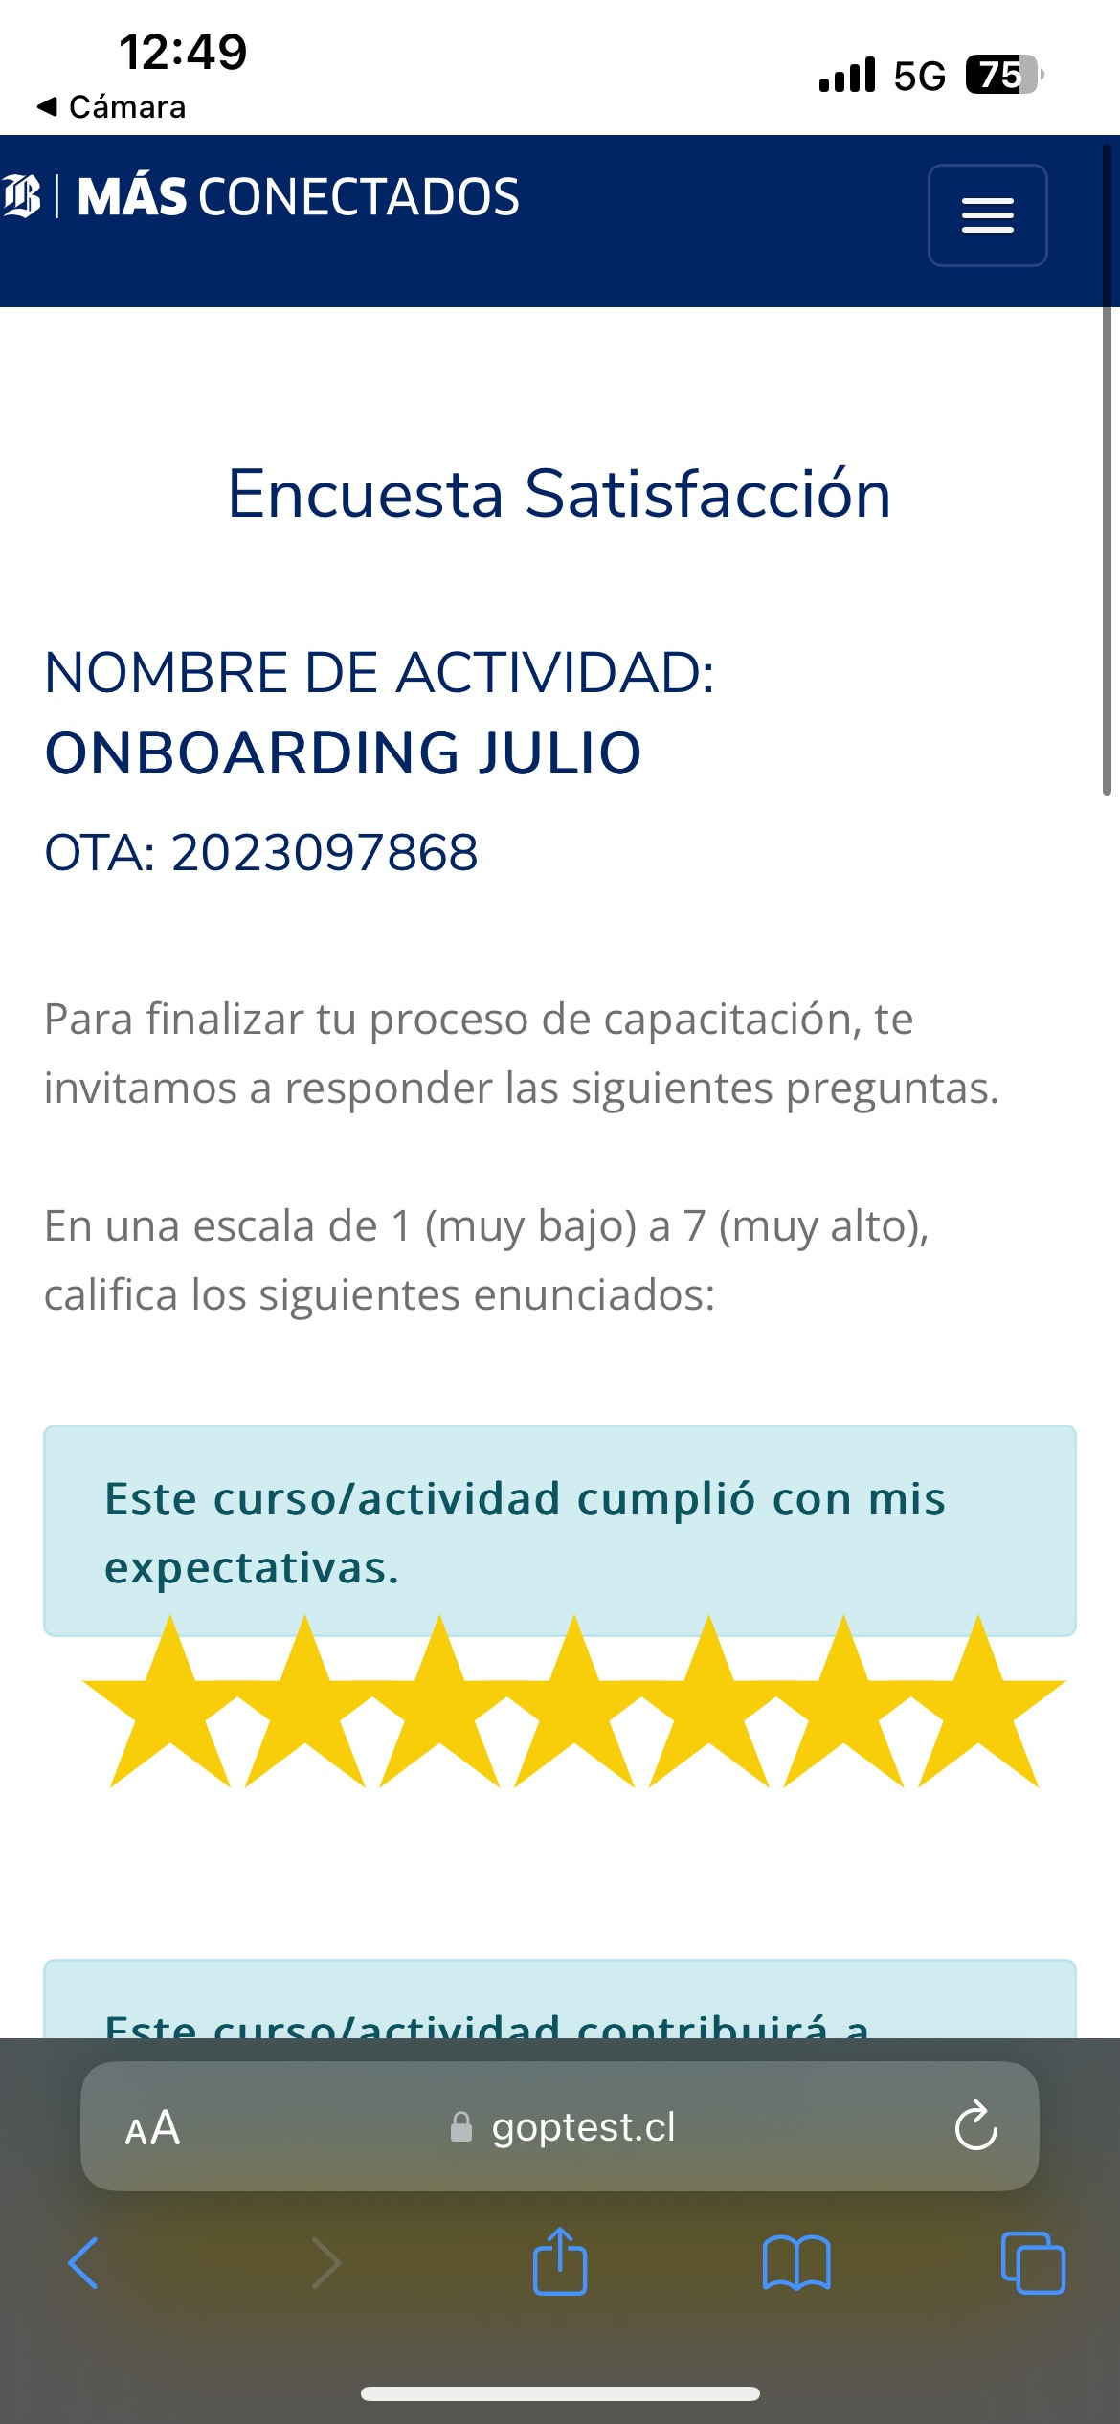


Slide 3
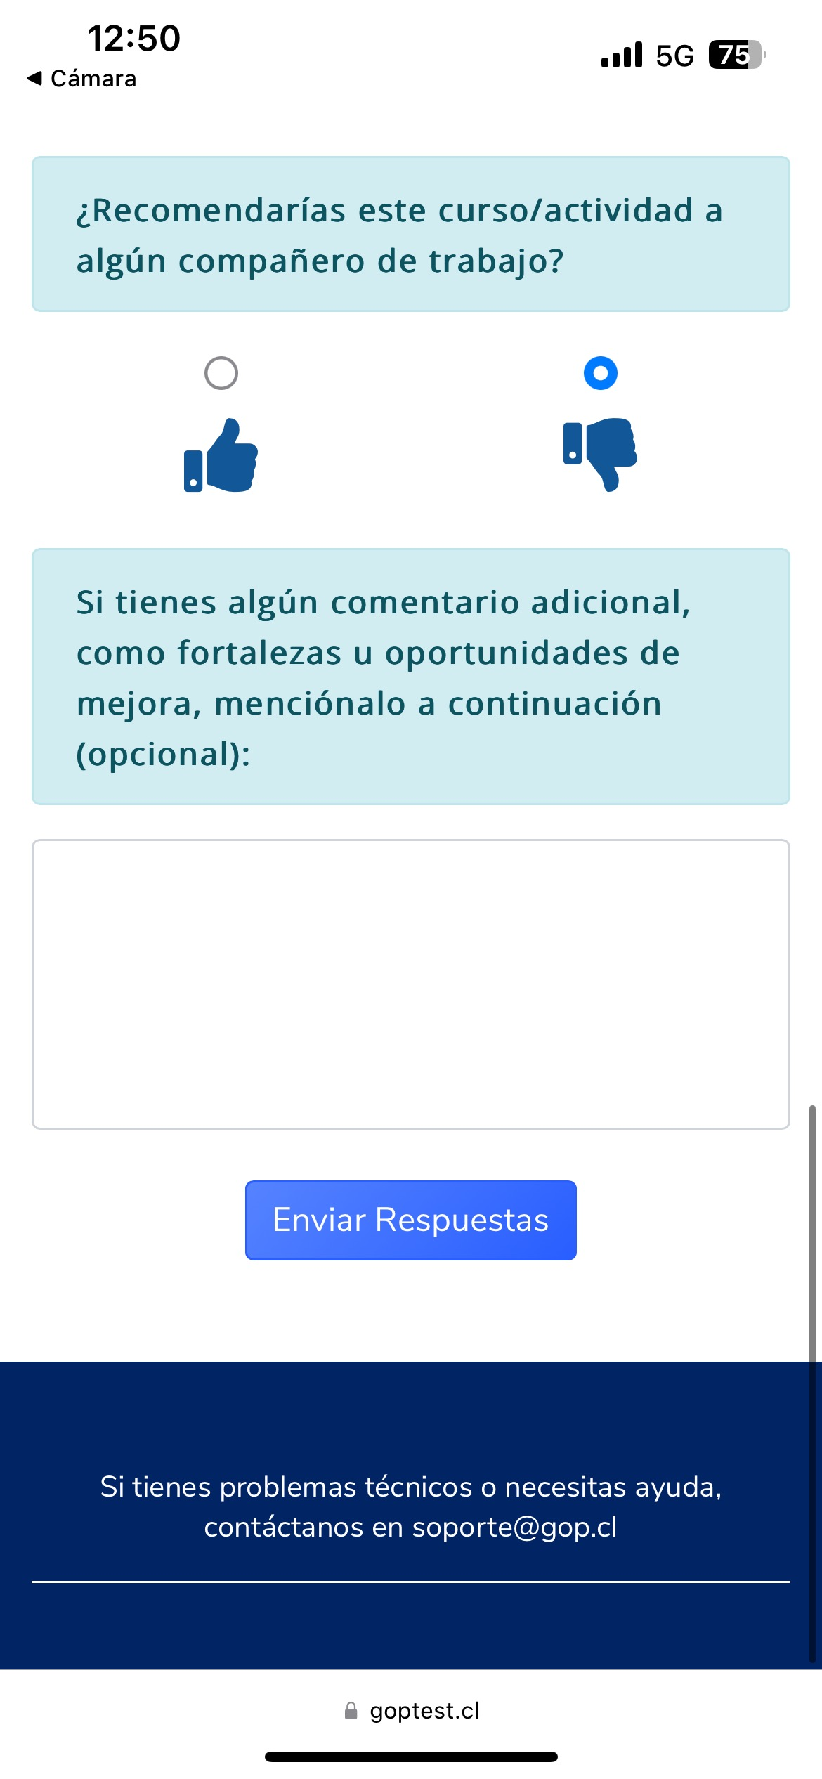

Slide 4
